Slide 1
TeamSync
Сервис для поиска тиммейтов
Авторы проекта: Степанов Роберт и Сутидзе Александр

Slide 2
Бывало ли у вас такое, что вы нашли какую то очень интересную многопользовательскую игру, но вам не с кем в неё сыграть?

Slide 3
TeamSync решает эту проблему. С помощью этого сервиса вы сможете найти себе тиммейта по нужным вам параметрам и характеристикам для любой игры!

Slide 4
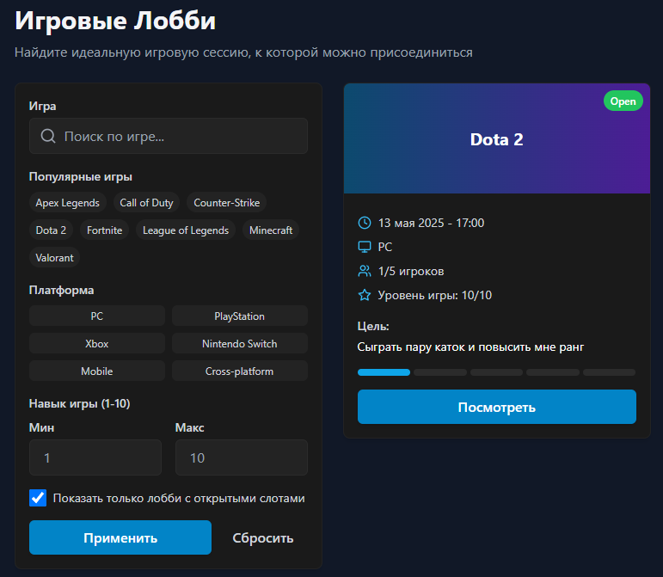
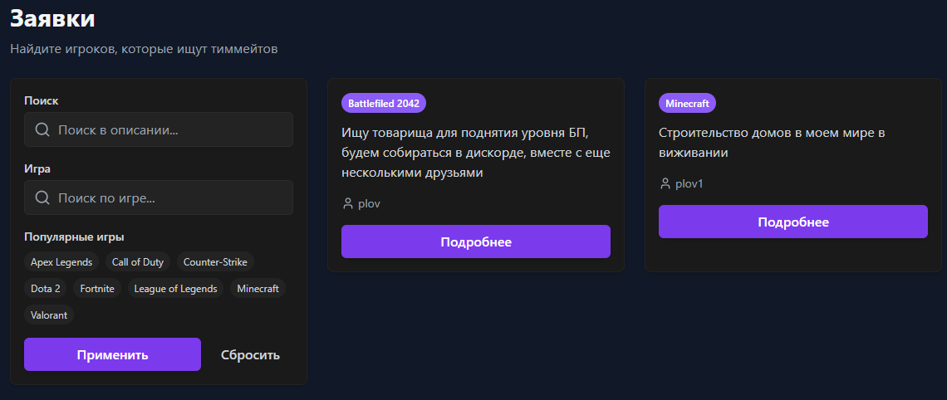
В чём же суть нашего проекта?
Мы используем систему заявок и лобби. Пользователь может их просматривать и создавать.

Slide 5
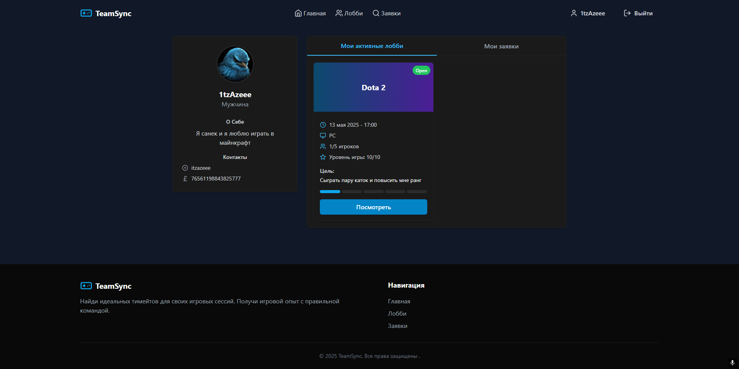
Создание профиля
При входе на сайт первое, что нужно сделать пользователю - создать аккаунт, при регистрации есть возможность указать свои контактные данные. Это делается несложно, и я думаю, что останавливаться на этом этапе смысла нет

Slide 6
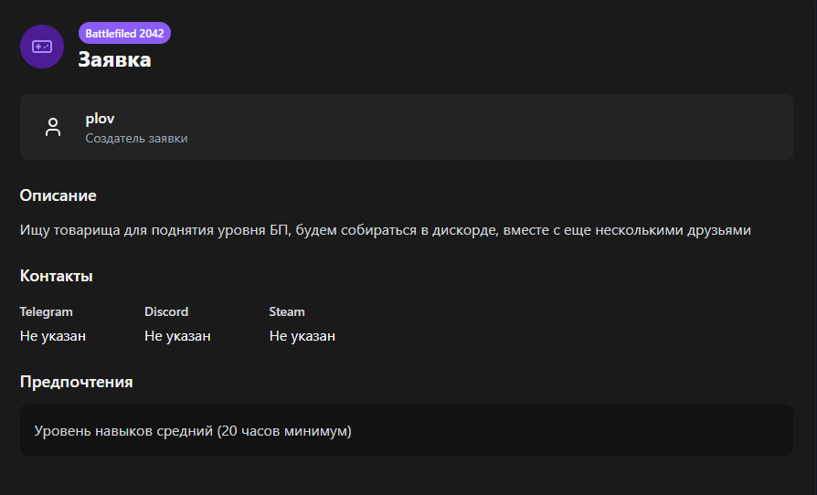
Заявки
По сути заявка это как своего рода объявление, на которое можно откликаться. При создании заявки пользователь выбирает желаемую игру, пишет описание к заявке и указывает свои предпочтения

Slide 7
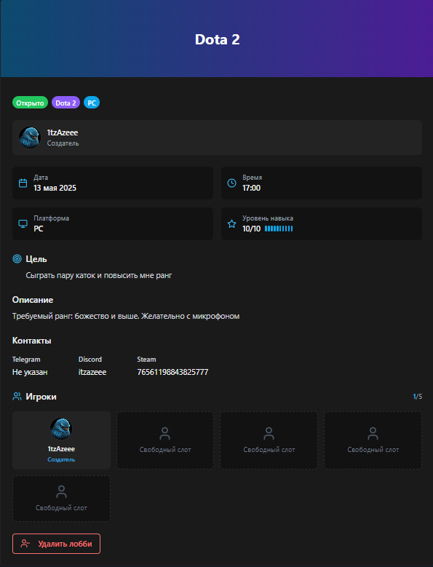
Лобби
Лобби уже немного интереснее. В отличие от заявок, в лобби есть определенное количество участников(от 2 до 10), которые могут к нему присоединиться, дата и время сбора. Проще говоря, если заявка - это статичное объявление, то лобби - это игровая сессия, в которой есть свои участники и назначенная дата

Slide 8
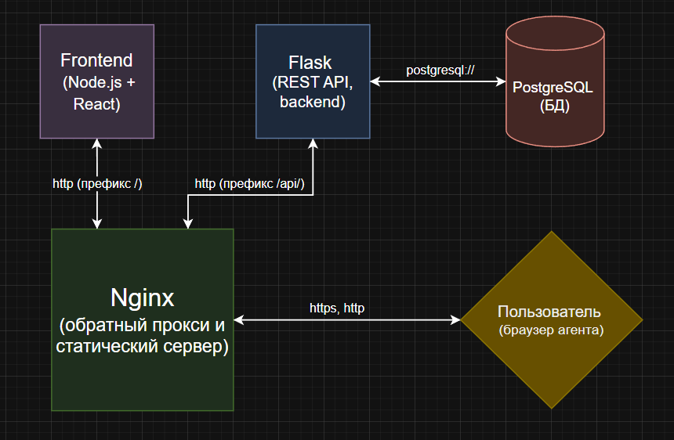
Архитектура
Архитектура была выбрана монолитная с четким разделением на бэкенд и фронтенд, мы отказались от шаблонизации (т.к этот подход устарел и почти не используется в современных серьезных проектах) в пользу современного подхода взаимодействия бэкенда и фронтенда через REST API

Slide 9







Используемые технологии
Flask: REST API, использует http и json как формат передачи данных, в качестве сервера используется Guvicorn
Node.js + React: фронтенд с современным подходом
PostgreSQL: Самая популярная БД на данный момент в продакшен среде, в разы быстрее SQLite, имеет в разы больший функционал
Nginx: обратный прокси и сервер статики, перенаправляет запросы с префиксом /api/ на бэкенд сервер, а с префиксом / на фронтенд
А также Docker, Bootstrap, Tailwind

Slide 10
Подход к бэкенд разработке
мы решили создать свое расширение которое упростит разработку API и превратит Flask в нормальный REST фреймворк
Функции расширения
Автоматическая валидация через Pydantic (как при запросе так и при ответе)
Автоматическое создание (с возможностью дополнения) openapi документации на основе системы типов и сигнатур функций
Просмотр документации в сгенерированном SwaggerUI
Легко встраиваемая аутентификация через JWT токен
Перевод API исключений в REST формат
Возможность возврата ответа в функции представления в разном виде
При создании расширения опирались на концепции фреймворка FastAPI, который считается самым популярным python фреймворком для создания API, получилось очень похоже

Slide 11
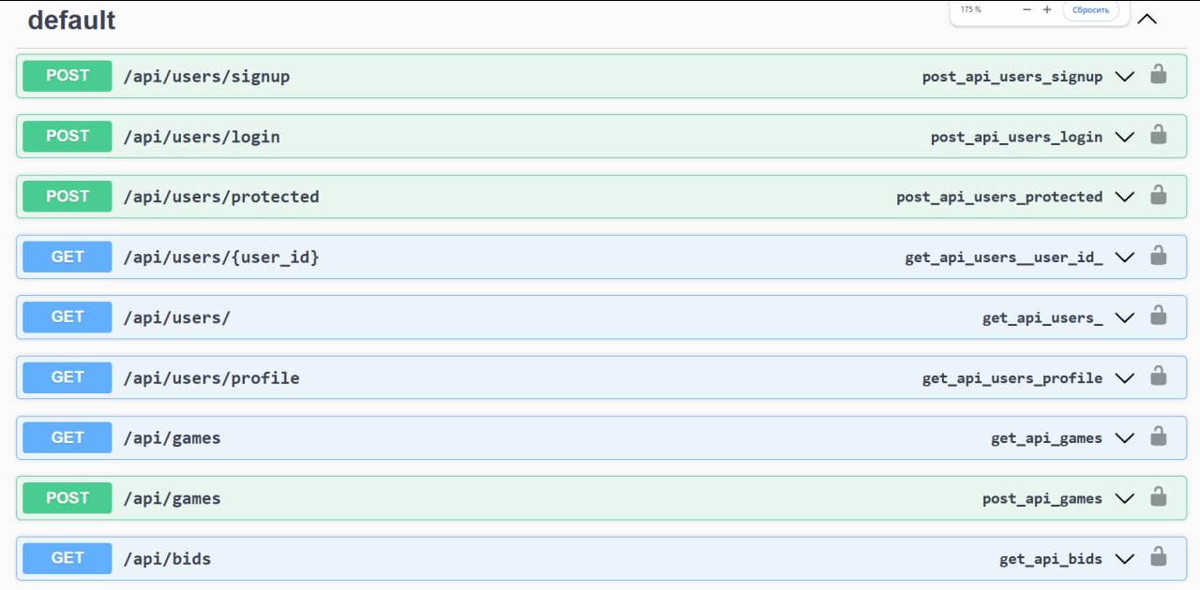
При создании расширения опирались на концепции фреймворка FastAPI, который считается самым популярным python фреймворком для создания API, получилось очень похоже
Можно уверенно заявить что созданное расширение может существовать как самостоятельный проект независимо от этого и переиспользоваться бесконечное количество раз

Slide 12
К тому же
сайт нашего проекта размещен на виртуальном сервере и подключен к домену teamsync.teledrop.ru

Slide 13
Спасибо за внимание!

